Slide 1
Zavedenie odčítania do 10 – odoberaním
• Pedagogická fakulta UK Bratislava
• Autor: Mgr. Monika Mackovjaková

Slide 2
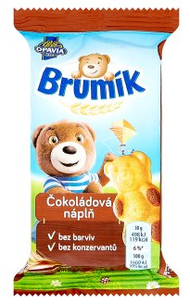
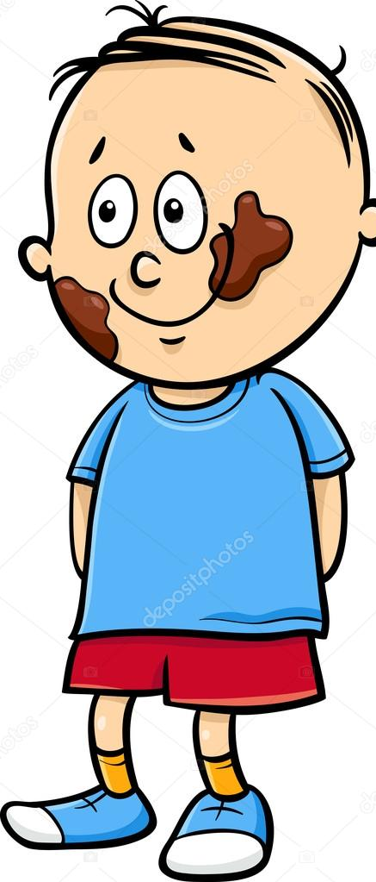
Doma máme 6 Brumíkov.
Miško zjedol dvoch Brumíkov.
Koľko nám ostalo?
6
-
2
=
4

